Slide 1
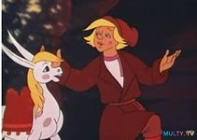
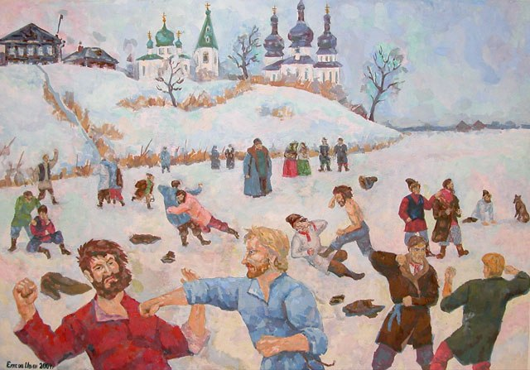
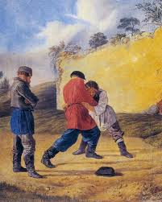
Не ударить лицом в грязь -
достойно проявить себя
«Ты, вот так сказать ,примерно,
Сослужил мне службу верно,
То есть, будучи при всем,
Не ударил в грязь лицом…»
1834 год - Ершов П.П. «Конек-Горбунок»

Slide 2
предложение
РЕЧЬ
слово
Значимые части слова
Изменяемая часть слова
КОРЕНЬ
ОКОНЧАНИЕ
приставка
суффикс

Slide 3
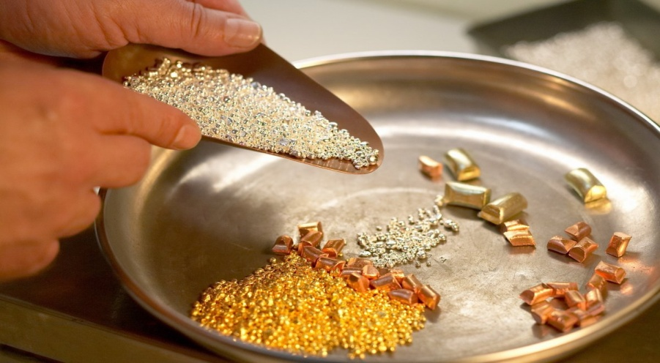
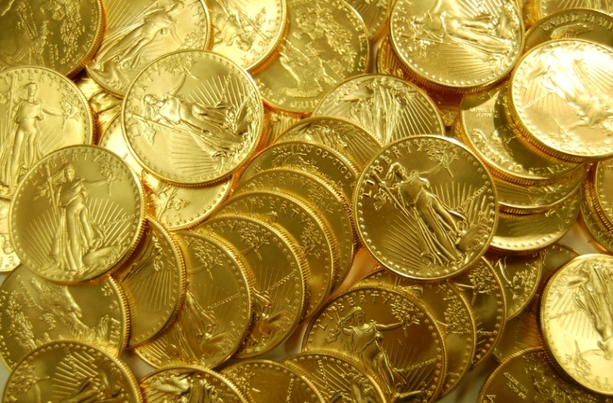
1.Выбери из данных однокоренных слов имя прилагательное:
Золотник, озолотил, золото, золотой, позолота, позолотить.

Slide 4
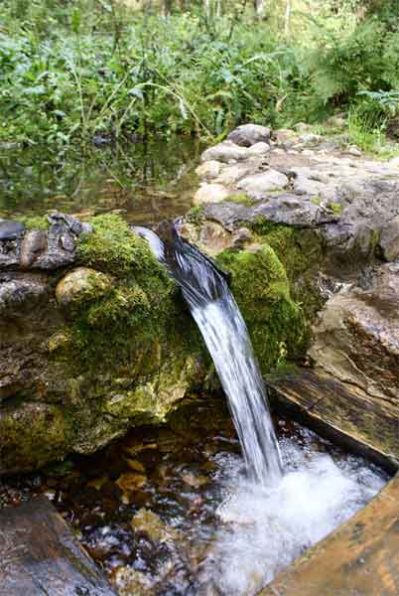
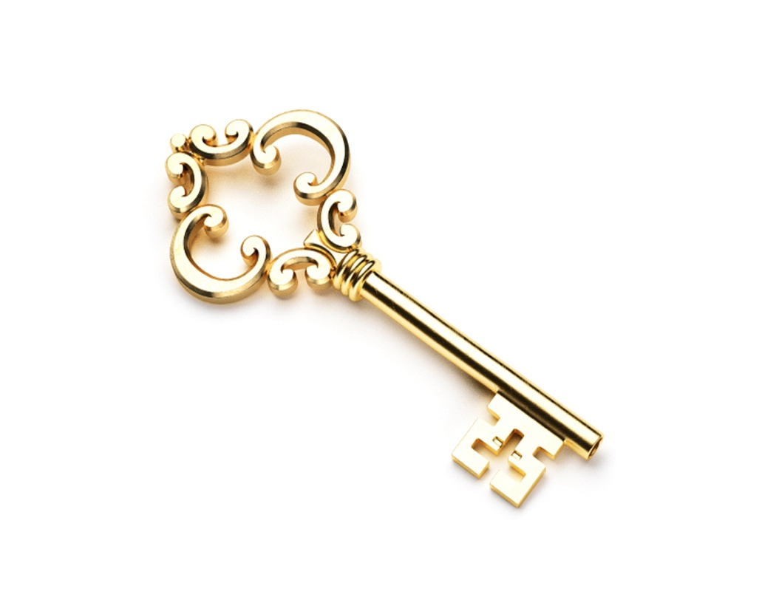
Приспособление для отпирания и запирания замка.
Вытекающий из земли источник.

Slide 5
Корень в слове железо,
Суффикс в слове зимний, Окончание в слове красный.

Slide 6
Выбери слово, в котором все согласные звуки твёрдые:
ЧУДАК
щипцы
ЖОНГЛЁР
ЗАМОК

Slide 7
Антоним к слову закрывает

Slide 8
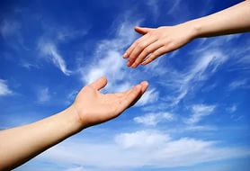
Золотой ключик железный замочек открывает.

Slide 9
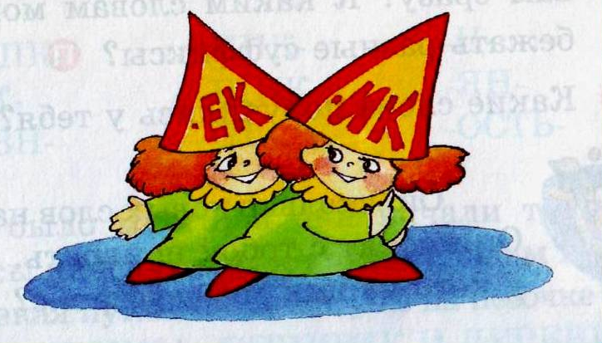
Правописание суффиксов
–ЕК- и -ИК-

Slide 10
Изменю форму слова
нет, много
гласный звук сохранился
НЕТ
ДА
-ИК
-ЕК

Slide 11
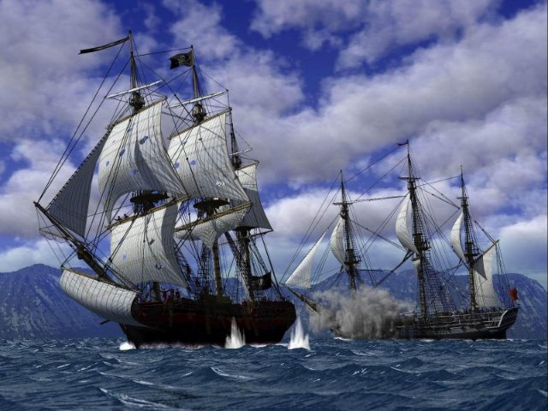
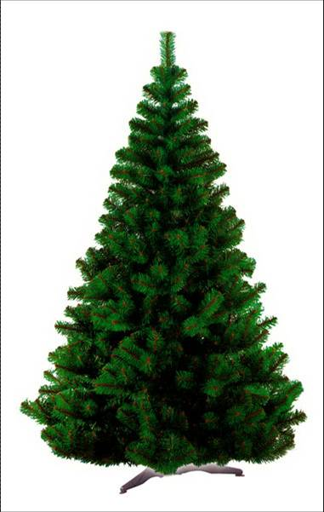
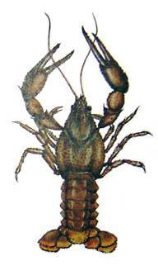
КОРАБЛЬ
,
,
1,2
Б

Slide 13
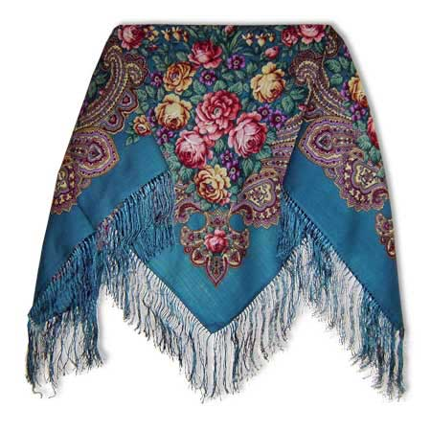
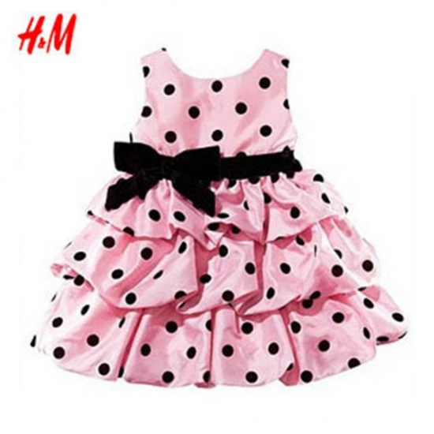
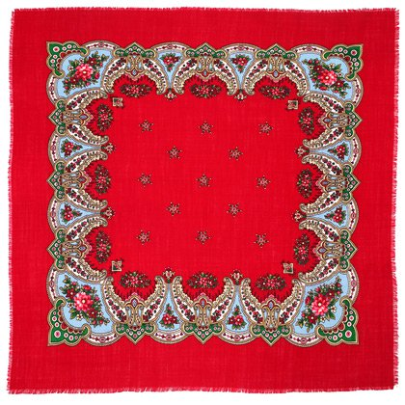
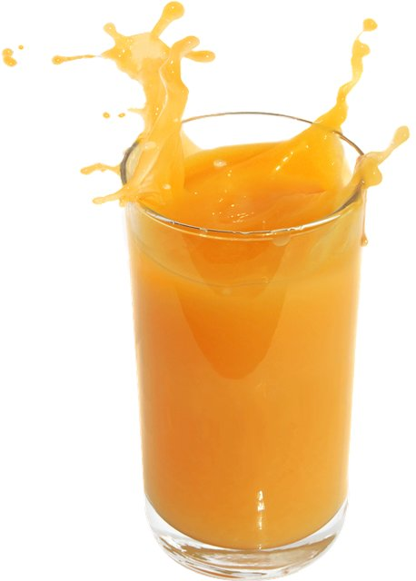
платок
,
,,

Slide 15
Домашнее задание:
1 уровень:
упр. 2, стр.125
2 уровень:
упр. 2, стр.125, разобрать по составу 5 слов.
3 уровень:
упр. 2, стр.125, разобрать по составу 5 слов, составить с одним из слов предложение и сделать его разбор.

